Slide 1


Slide 2
FORELDREMØTE - MAL
SESONGEN 2025-2026

Slide 3
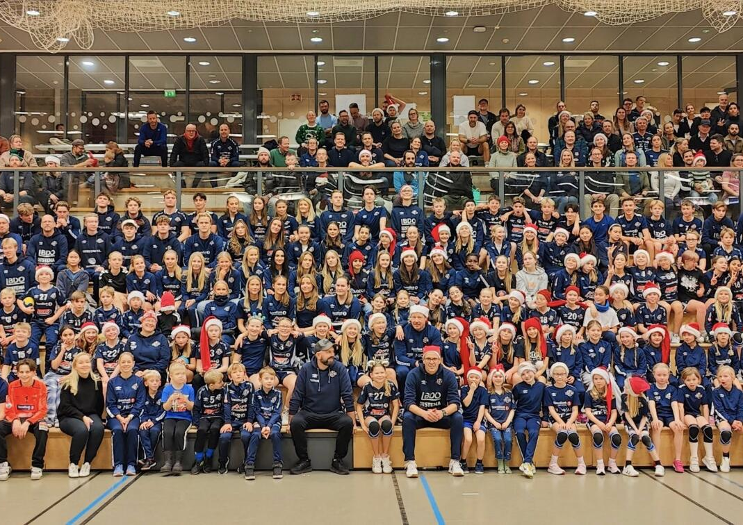
AGENDA
Presentasjon av klubben/verdier
Sportslig - Informasjon fra hovedtrener/trenerteam
Lagsøkonomi -Treningsavgift, regnskap/budsjett
Utstyr og drakter samt Øvrig bekledning (treningstøy, sko, bag etc.)
Ballstørrelse/balltype (lær eller mykball)
rollefordeling rundt laget/gruppen
Forventninger til foresatte
Informasjonskanaler
Treninger
Min Idrett og Min Håndball
Cuper
Dugnader
Annet
Det skrives et kort møtereferat fra møtene

Slide 4
Styret og roller
Styremedlemmer 2025/26
Tittel | Navn | Ansvar
Styreleder
Nestleder |  | Arrangement
Styremedlem |  | Økonomi
Styremedlem |  | Barnehåndball
Styremedlem |  | Marked/spons
Styremedlem |  | Rekruttering
Styremedlem |  | Sportslig
Styret har det overordnede ansvaret for klubbens drift, økonomi og utvikling, og arbeider for å sikre et godt og inkluderende håndballtilbud for alle medlemmer.
Styret består av frivillige som velges på årsmøtet, og medlemmene har ulike ansvarsområder innenfor både sportslig, administrativ og strategisk virksomhet.

Slide 5
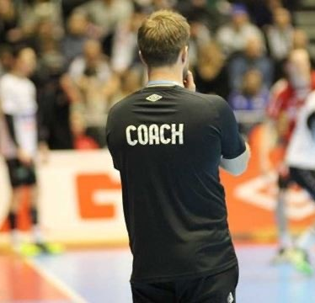
SPORTSLIG
Informasjon fra hovedtrener/trenerteam
Aktivitetsserie
Regionsserie
beachhåndball

Slide 6
lAGSØKONOMI
Satsene for medlemskontingent
Rolleinnehavere og støttemedlemmer har fulle rettigheter
Beskrivelse | Pris (årlig)
0-8 år | Kr 0,-
9-99 år | Kr 300,-
Rolleinnehavere | Kr 100,-
Støttemedlem | Kr 100,-
Treningsavgift
mEDLEMSKONTINGENT
Regnskap/budsjett
https://teiehk.no/medlemskap
LISENS OG FORSIKRING
Fra det året man fyller 13 år, tilkommer lisens til Norges Håndballforbund.
Lisensen forfaller 1. september hvert år og må være betalt for å kunne spille kamper.
Treningsavgift
 | Pris (sesong)
6 - 7 år | Kr 0,-
8 - 10 år | Kr 800,-
11 - 12 år | Kr 1 200,-
13 - 14 år | Kr 1 500,-
15 - 16 år | Kr 1 600,-
> 16 år | Kr 3 000,-

Slide 7
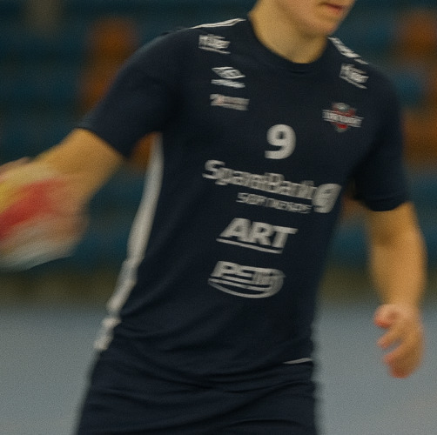
DRAKTER
All bestilling av drakter skal nå gå via Sportslig Utvalg.
Trykking og utlevering av draktene skjer hos Intersport Kilen.
Slik fungerer bestillingen:
Lagledere fyller ut klubbens bestillingsskjema
Skjemaet sendes til Sportslig Utvalg: sport@teiehk.no
Drakter trykkes og hentes ferdig hos Intersport Kilen
Lagleder (oppgitt på skjema) får SMS når draktene er klare til henting
Leveringstid: Intersport Kilen garanterer levering innen 14 dager, normal levering er 7–10 dager.
https://teiehk.no/info-trenerelagledere/nye-rutiner-for-bestilling-og-supplering-av-drakter

Slide 8
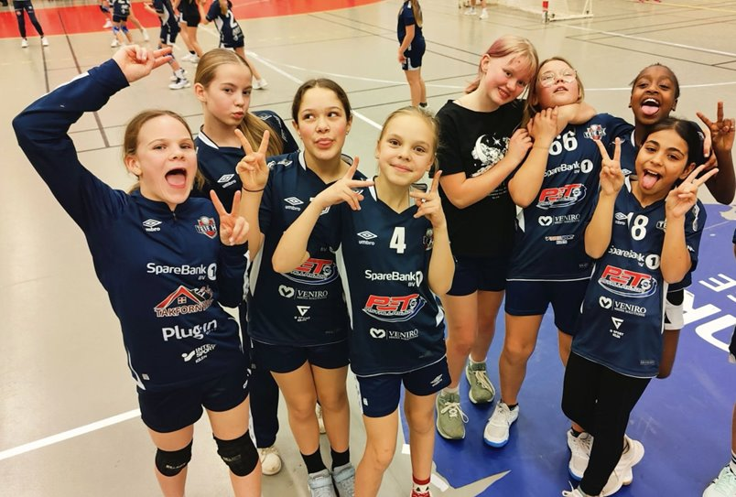
RESSURSER I LAGET
HOVEDTRENER
ASS.TRENER
LAGLEDER
FORELDREKONTAKT
DUGNADSANSVARLIG
SOSIALANSVARLIG
SOME ANSVARLIG

Slide 9
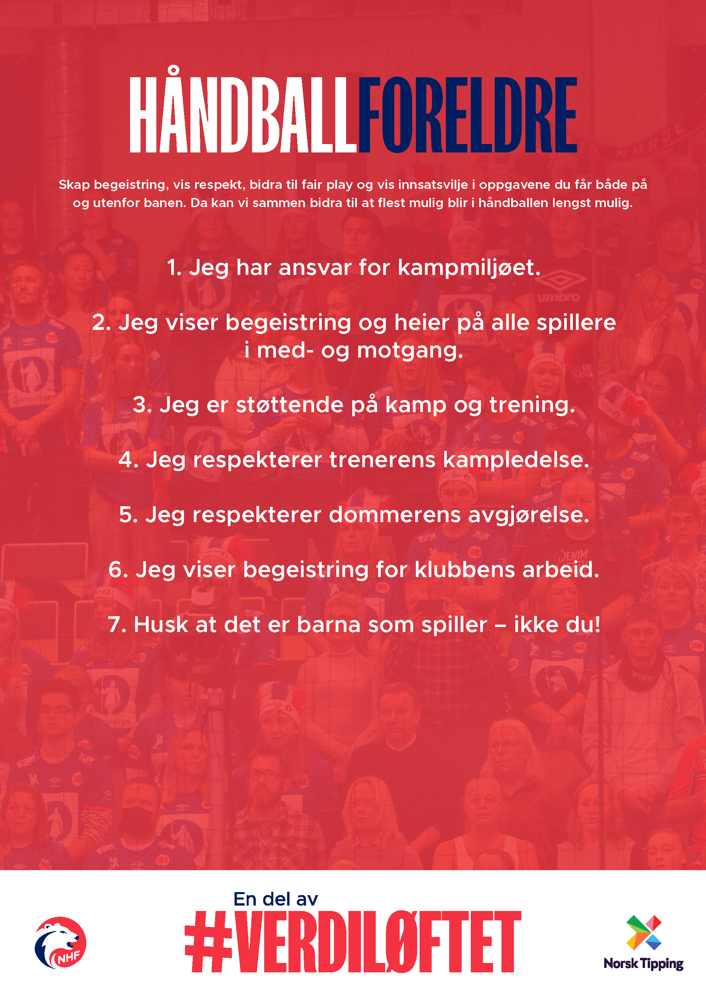

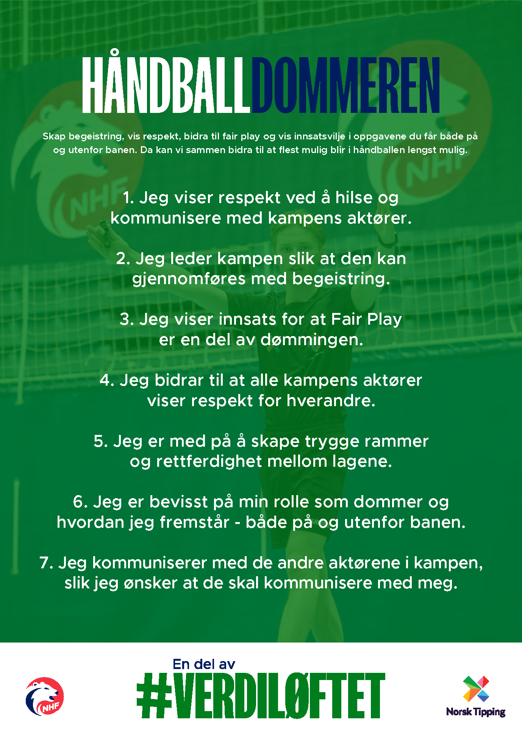
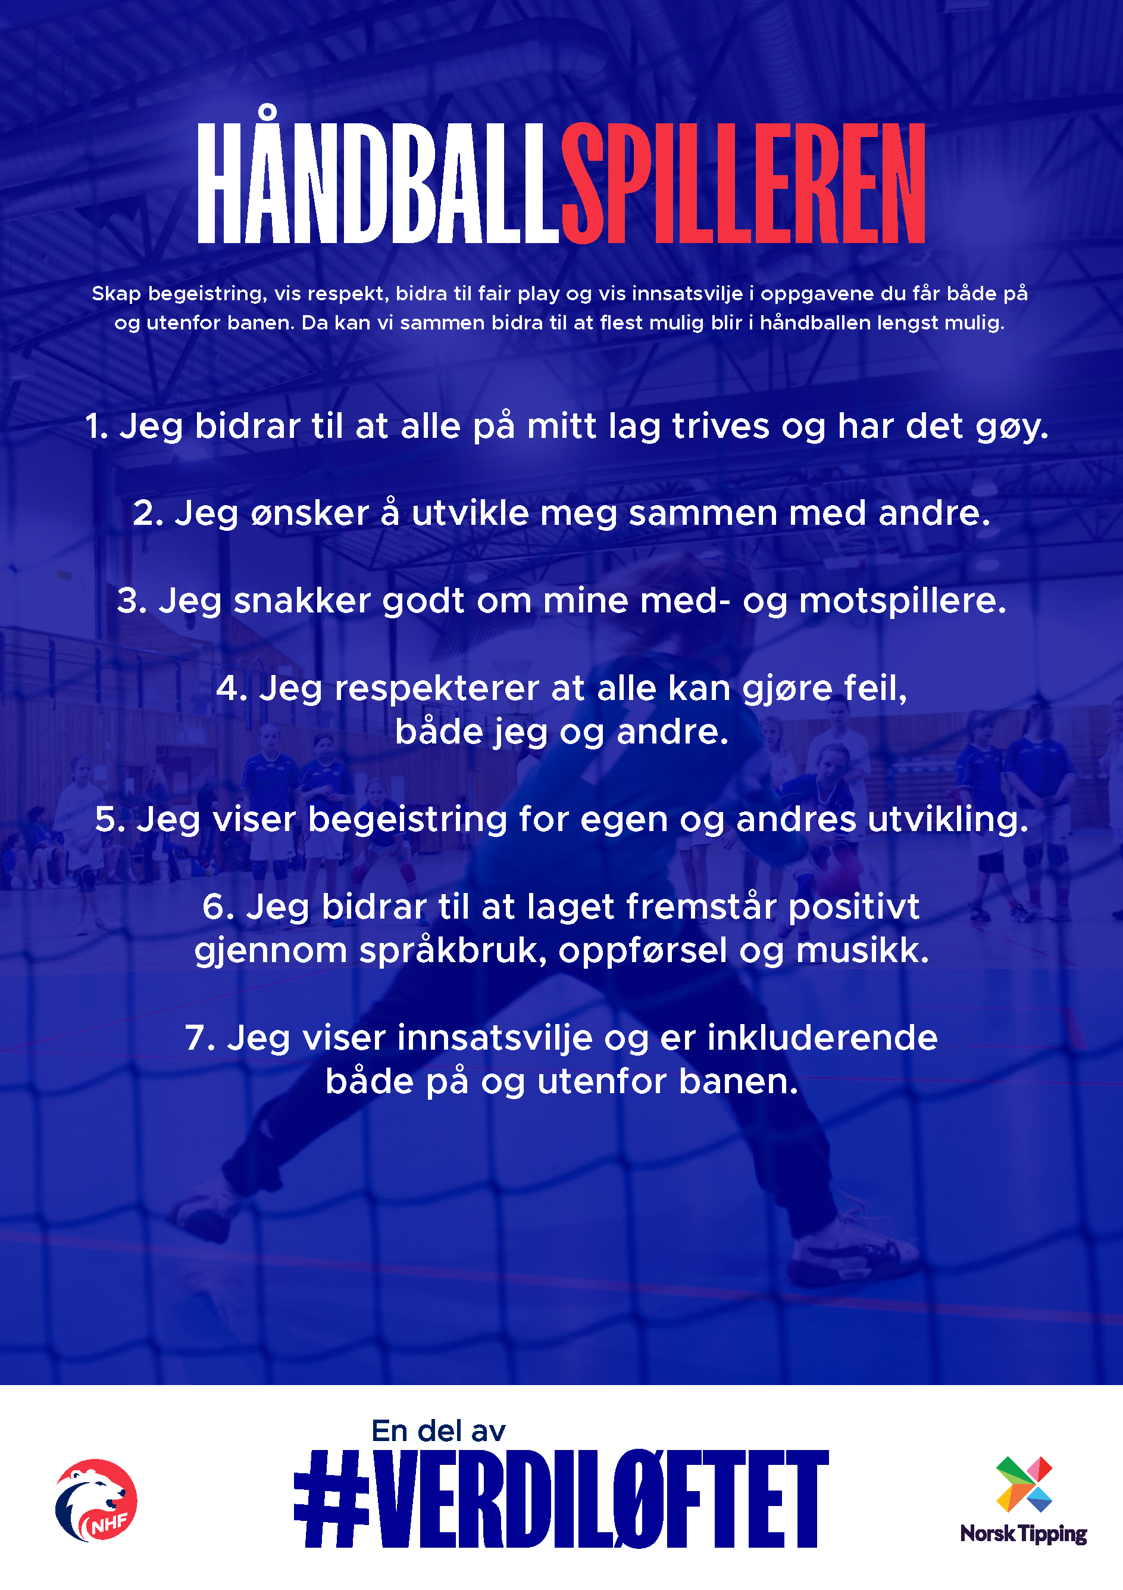
VERDILØFTET - VETTREGLER
Vettreglene for håndballfamilien
Som en del av Verdiløftet har NHF laget egne vettregler – enkle leveregler som gjelder for hele håndballfamilien.
I Teie HK bruker vi disse som en rettesnor i hverdagen:
Verdiløftet i praksis i Teie HK
I Teie HK ønsker vi at Verdiløftet og vettreglene skal være synlige i klubbhverdagen. Det betyr blant annet at:
Trener- og lagledermøter tar opp verdier og holdninger, ikke bare det sportslige.
Dommere, trenere og spillere får støtte til å bruke vettreglene aktivt i kamp og trening.
Foreldre og foresatte inviteres til å ta del i klubbens verdigrunnlag gjennom møter og kommunikasjon.
https://teiehk.no/klubben/verdiloftet

Slide 10
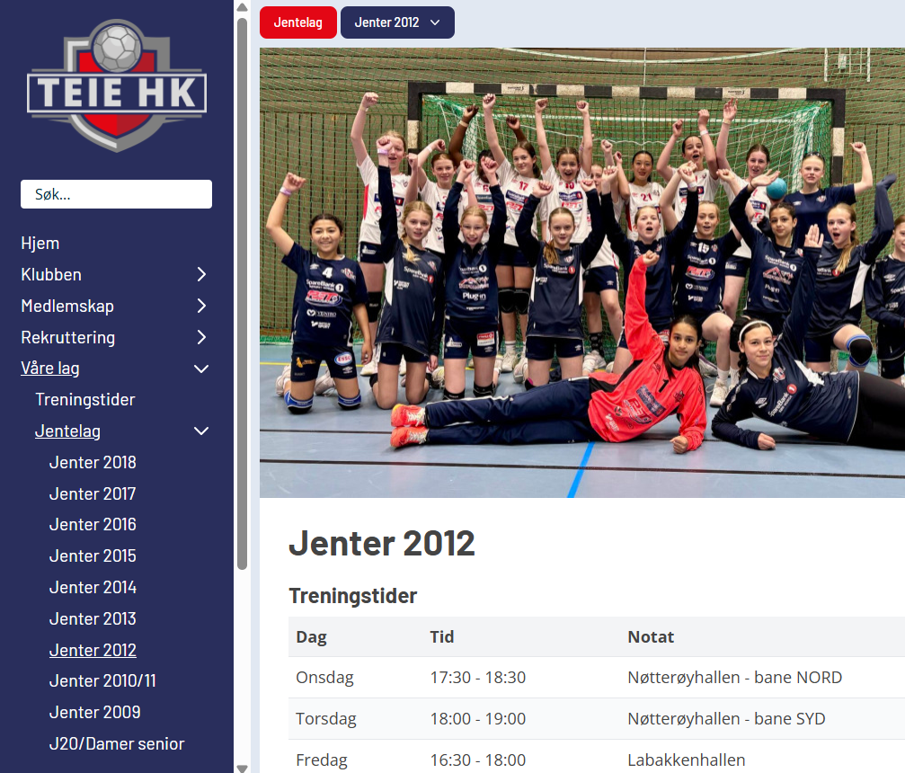

INFORMASJONSKANALER
I VÅRT LAG HAR VI DISSE SOME-PLATTFORMER VI INFORMERER OM ALT SPILLERE/FORELDRE TRENGER Å VITE

Slide 11

MIN HÅNDBALL
Last den ned i dag på Appstore eller Google Play!
Når du har lastet ned appen kan du legge inn dine favorittlag, og dermed følge ekstra godt med på lagets resultater. Det første du får opp når du har valgt din favoritt, er kampene som skal spilles denne uken. Videre får du god oppdatert informasjon om blant annet tabellen, spilte kamper og kommende kamper.
https://www.handball.no/regioner/nhf-sentralt/praktisk-info/brukerveiledninger/brukerveiledning-min-handball/

Slide 12
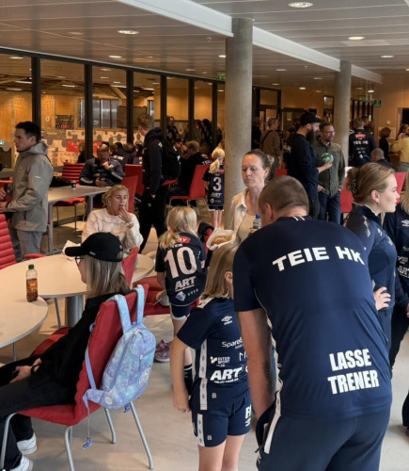
DUGNAD
Instrukser og rutiner i Teie Håndballklubb
https://teiehk.no/klubben/dokumenter/instrukser-og-rutiner
Andre dugnader I laget:

Slide 13


Cuper
Vi skal denne sesongen og delta på (eks):
Slottsfjell Cup (oblig)
Teie HK er en av tre arrangørklubber bak Slottsfjellcup – sammen med Ramnes IL og Sem IF.
Dyreparken Cup
Rødspætte Cup

